Slide 1
Teoria das Finanças Públicas
Aula 2
O tamanho do setor público
Notes:
1

Slide 2
Teoria das Finanças Públicas
A Fronteira entre os Setores Público e Privado
Bens rivais: uma característica técnica
Bens exclusivos: aplicabilidade de direitos de propriedade
Notes:
2

Slide 3
Teoria das Finanças Públicas
A Fronteira entre os Setores Público e Privado
Notes:
3

Slide 4
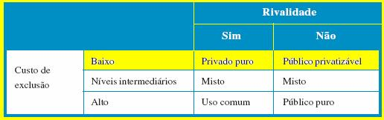

Teoria das Finanças Públicas
A Fronteira entre os Setores Público e Privado
Setor privado produz e vende bens de exclusão barata, independente de o bem ser rival ou não no consumo.
Exemplo: intermediação financeira
Notes:
4

Slide 5
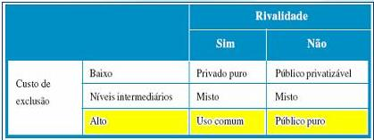

Teoria das Finanças Públicas
A Fronteira entre os Setores Público e Privado
Setor público e a provisão de serviços cuja exclusão é difícil, com cobrança de tributos
Exemplos: saneamento, rodovias
Notes:
5

Slide 6
Teoria das Finanças Públicas
A Fronteira entre os Setores Público e Privado
Externalidades
benefícios difíceis de cobrar
custos difíceis de obter compensação
Tipos de externalidades
positivas: benefícios aos vizinhos dos cuidados de produtores para não poluírem rios
negativas: gastos de saúde de não fumantes
Notes:
6

Slide 7
Teoria das Finanças Públicas
A Fronteira entre os Setores Público e Privado
Provisão pública de bens rivais
Saúde
Educação
Produção pública de bens não rivais
Defesa nacional
Policiamento
Combate à dengue
Notes:
7

Slide 8




Teoria das Finanças Públicas
A Fronteira entre os Setores Público e Privado
Provisão pública de bens rivais
Produção pública de bens não rivais
Notes:
8

Slide 9
Teoria das Finanças Públicas
A Fronteira entre os Setores Público e Privado
Outras atividades estatais:
Estabilização de preços e combate ao desemprego
Redistribuição de renda
Parcerias público-privadas
Regulamentação de utilidades públicas
Notes:
9

Slide 10
Teoria das Finanças Públicas
Regulamentação das utilidades públicas
Defesa da concorrência entre empresas
Controle de preços
Pelo custo marginal
Pelo custo médio
Pela remuneração do capital
Controle direto da produção (estatização)
Notes:
10

Slide 11
Teoria das Finanças Públicas
Carga tributária
Carga tributária como medida e sua evolução:
Apenas 15% do PIB em 1947.
Ao redor de 20% no período da construção de Brasília.
Os planos de estabilização econômica que buscavam o controle da alta inflação e novo patamar acima de 30% no início dos anos 1990.
A partir do Plano Real a carga tributária gira ao redor de 33%, com leve tendência de alta.
Notes:
11

Slide 12
Teoria das Finanças Públicas
Carga tributária
Explicações do tamanho crescente do setor público:
Lei de Wagner e a demanda crescente de serviços públicos por conta da urbanização e da industrialização
Situações especiais permitem quebrar as restrições usuais contra a maior carga tributária
No caso brasileiro, Brasília e planos de estabilização.
Notes:
12

Slide 13
Teoria das Finanças Públicas
Fechando esta videoaula ...
O que nós vimos?
Bens rivais, bens exclusivos e externalidades explicam a fronteira entre o setor público e o setor privado
A regulamentação e suas diferentes formas
A carga tributária como medida do tamanho do setor público
Explicações do tamanho do setor público
Notes:
13

Slide 14
Teoria das Finanças Públicas
Fechando esta videoaula ...
Dúvidas?
Reveja a aula.
Releia o texto da Unidade 2.
Consulte seu tutor.
Bons estudos e até a próxima videoaula!
Notes:
14

